Slide 1
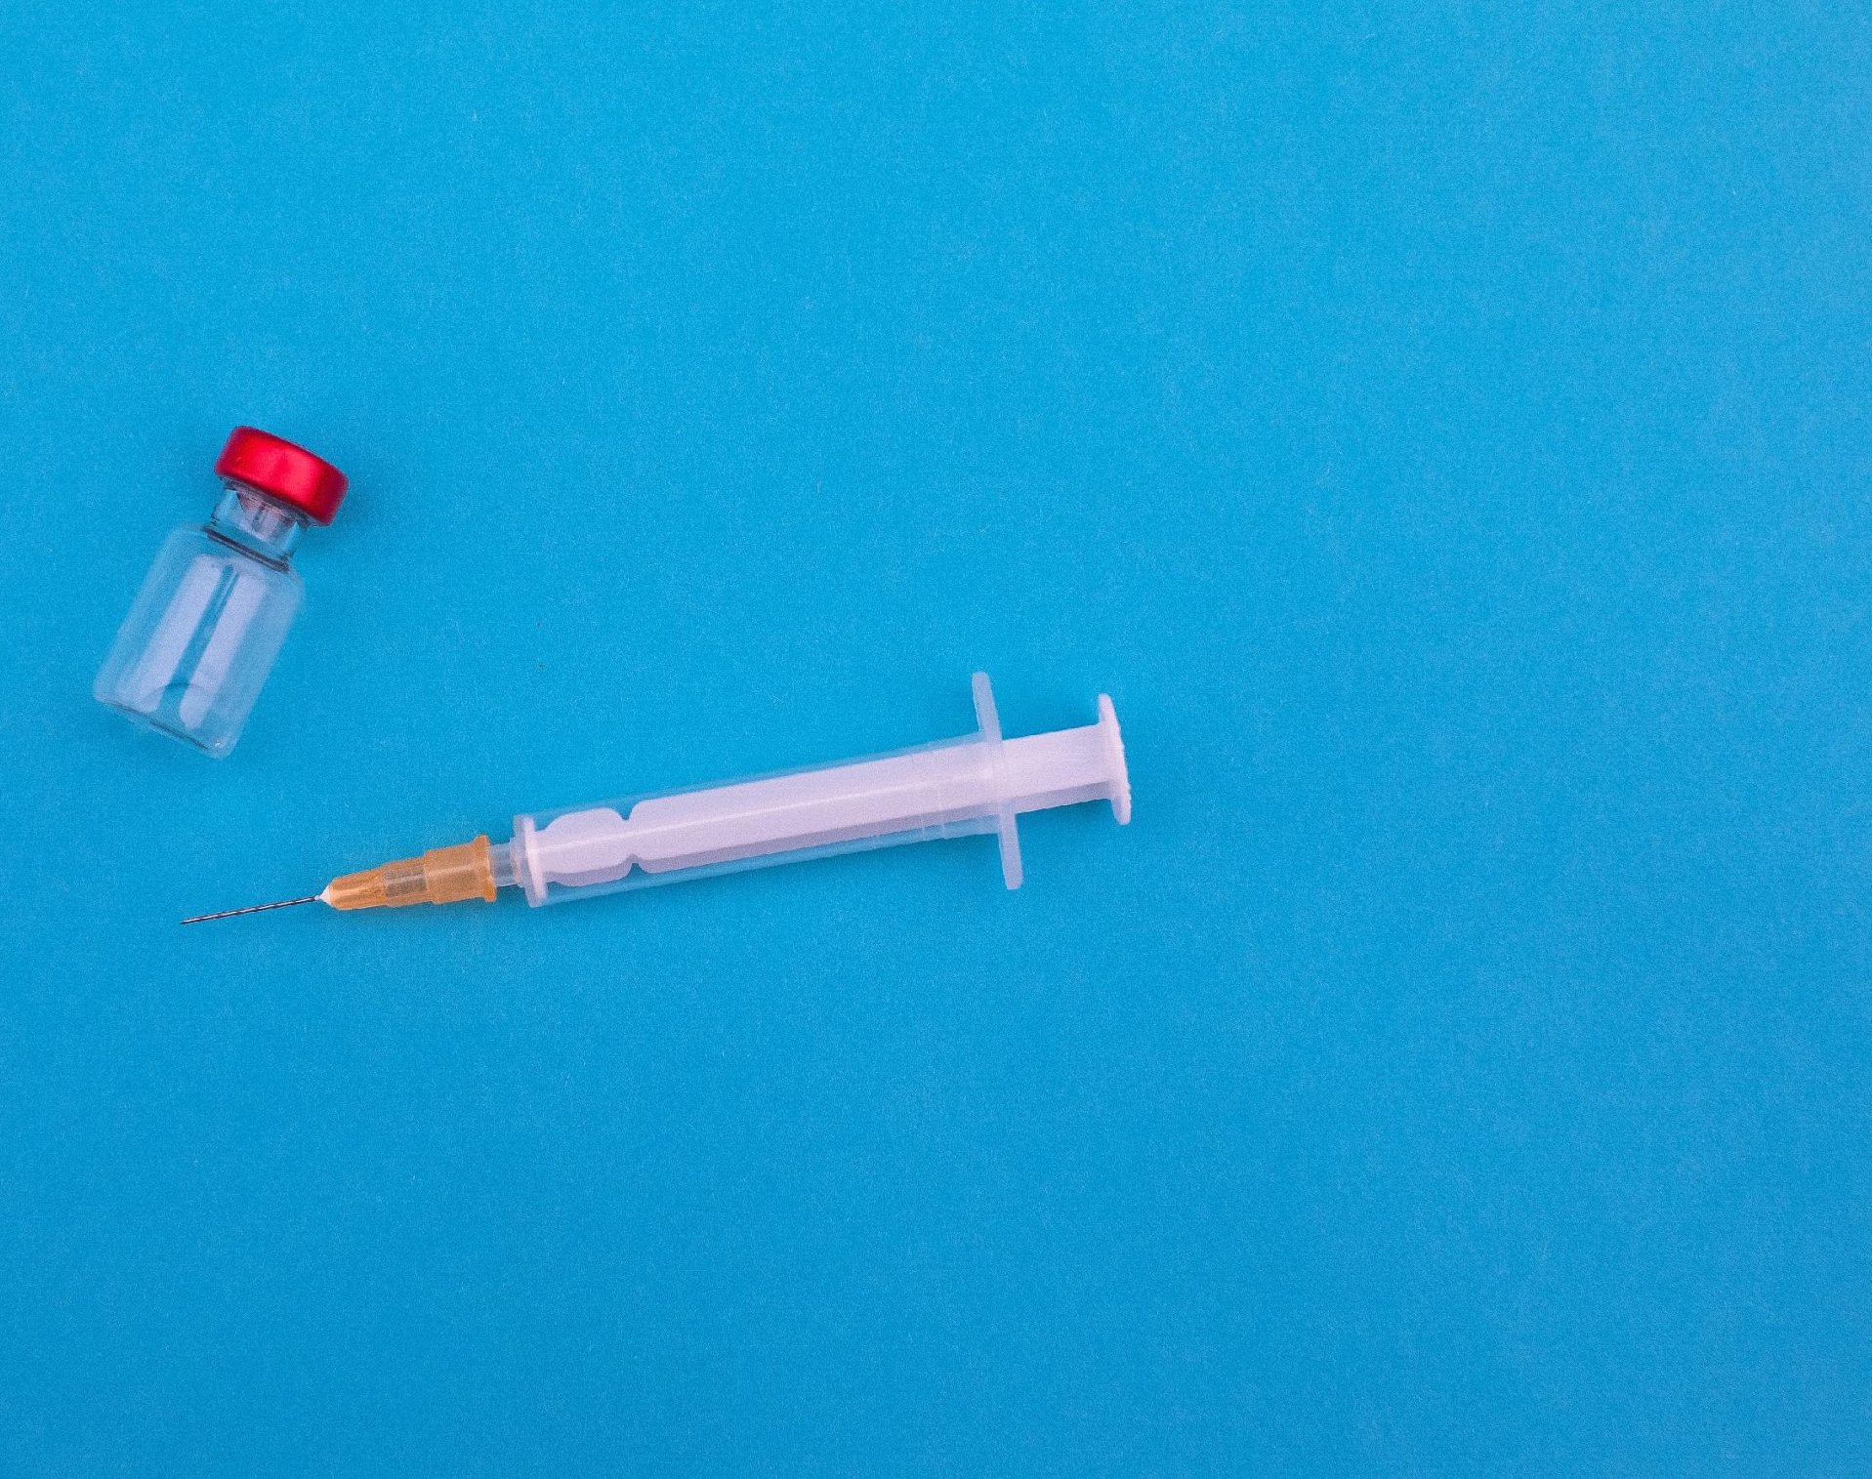
LAS VACUNAS
Un trabajo por IFR
1

Slide 2
AVISOS
El COVID será excluido de esta presentación ya que no tenemos suficientes datos para comparar a diferencia de otras vacunas.
No soy un médico ni un estudiante de medicina, solo soy un adolescente que quiere hablar sobre un tema que le interesa apoyándose en publicaciones de fuentes fiables, así que no toméis mi palabra como la de un profesional.

Slide 3
ÍNDICE
Cómo funcionan las vacunas?
Los efectos secundarios
Usemos datos
El autismo
Alérgicos a las vacunas
Conclusión
Bibliografía
Atribuciones

Slide 4
Cómo funcionan las vacunas?
Las vacunas inyectan un virus, debilitado o muerto, en nuestro cuerpo para que nuestro sistema inmunológico lo detecte como una amenaza y lo ataque, después del ataque unas células de tu cuerpo guardan información sobre el virus para poder atacar de una forma más efectiva si algún día te infecta el virus real. Con este sistema, si un virus del que te vacunaste te infecta, los daños serán menores, incluso hasta el punto que ni siquiera te dieras cuenta de que te haya infectado.

Slide 5
Los efectos secundarios
Es complicado comparar los efectos secundarios de las vacunas con los efectos de las enfermedades. Por ejemplo, millones de personas están vacunadas contra el sarampión en Europa pero hubieron solo 83.000 casos en Europa en el 2018. Con números tan distintos, incluso los efectos secundarios más leves pueden parecer aterradores ya que el público general no sabe cómo actúa el virus real. Antes de que la vacuna del sarampión fuera desarrollada en 1963, casi todos los niños de la Tierra lo habían contraído, en la década de 1950 hubo un estimado de 135.000.000 nuevos casos CADA AÑO. Pero, es realmente el sarampión tan peligroso con todos los avances médicos del 2021? Lo cual me lleva al siguiente tema...

Slide 6
Usemos Datos
Imagina un país ficticio, con un sistema de salud completamente público, en las siguientes diapositivas hablaremos sobre dos escenarios en ese país.

Slide 7
1er escenario: 10.000.000 de niños se infectan con sarampión
9.800.000 tendrán fiebre y erupciones.
800.000 tendrán diarrea.
A 700.000 se les infectarán las orejas, lo cual puede llevar a sordera.
600.000 sufrirán de neumonía, que matara a 12.000 por sí sola.
10.000 sufrirán encefalitis.
2.500 contraeran PEES: El virus del sarampión se quedará en su cerebro y los matará unos años más tarde.
En total, unos 20.000 niños morirán.
Además, está garantizado que los niños sufrirán por lo menos por dos semanas.

Slide 8
2do escenario: 10.000.000 niños son vacunados contra el sarampión
Efectos secundarios:
1.000.000 contraerán fiebre.
500.000 tendrán una erupción leve.
Hasta 100 tendrán una reacción alérgica.
Hasta 10 chicos sufrirán inflamación en los genitales.
Hasta 10 contraerán encefalitis.

Slide 9
El autismo
La conexión entre el autismo y las vacunas proviene de un solo documento que ha sido refutado numerosas veces, así que se puede asegurar que las vacunas NO causan autismo.

Slide 10
Alérgicos a las vacunas
Quizás tú o una persona que te importe es alérgica a uno de los componentes de las vacunas, o quizás tenga alguna inmunodeficiencia que haga que no pueda ponérsela, pues en ese caso tienes que volverte el mayor partidario de las vacunas, ya que la única manera de proteger a esas personas que no pueden vacunarse es por la inmunidad colectiva, que significa que haya suficiente gente inmunizada como para que el virus no sea capaz de extenderse.

Slide 11
Conclusión
El problema de la discusión sobre las vacunas es que no se lucha en igualdad de condiciones, mientras los pro-vacunas se apoyan en estudios y estadísticas, los argumentos en contra suelen ser una extraña mezcla entre intuición, anécdotas, desinformación y paranoia.
Y los sentimientos son a menudo inmunes a los hechos, no podremos convencer a nadie insultándoles, pero no podemos escondernos de la verdad que producen los anti-vacunas: Matan a niños demasiado pequeños para ser vacunados, matan a niños sanos que son simplemente desafortunados y traen de vuelta a enfermedades que estaban al borde de la extinción.

Slide 12
BIBLIOGRAFÍA (FUENTES EN INGLÉS)
https://vaccine-safety-training.org/how-the-immune-system-works.html
https://www.niaid.nih.gov/research/immune-system-overview
https://www.britannica.com/science/antibody
https://www.ncbi.nlm.nih.gov/books/NBK27090/
https://askabiologist.asu.edu/memory-b-cell
https://www.termedia.pl/Immunological-memory-cells,10,33410,1,1.html
https://www.cdc.gov/vaccines/hcp/conversations/downloads/vacsafe-understand-color-office.pdf
https://vaccine-safety-training.org/inactivated-whole-cell-vaccines.html
https://ourworldindata.org/vaccination#how-vaccines-work-herd-immunity-and-reasons-for-caring-about-broad-vaccination-coverage
https://www.who.int/vaccine_safety/initiative/tools/MMR_vaccine_rates_information_sheet.pdf?ua=1
https://apps.who.int/iris/bitstream/handle/10665/43048/9241592303.pdf;jsessionid=E542C21FDB26DC06BD390A24773E3FEB?sequence=1

Slide 13
https://vaccine-safety-training.org/subunit-vaccines.html
https://vaccine-safety-training.org/live-attenuated-vaccines.html
https://www.cdc.gov/vaccines/pubs/pinkbook/prinvac.html
https://www.who.int/influenza/vaccines/virus/en/
https://www.who.int/vaccine_safety/initiative/tools/vaccinfosheets/en/
http://www.euro.who.int/en/media-centre/sections/press-releases/2019/measles-in-europe-record-number-of-both-sick-and-immunized
https://www.who.int/news-room/detail/29-11-2018-measles-cases-spike-globally-due-to-gaps-in-vaccination-coverage
https://pediatrics.aappublications.org/content/128/3/435
https://www.nhs.uk/conditions/vaccinations/mmr-questions-answers/
https://www.historyofvaccines.org/content/early-chinese-inoculation
https://www.cdc.gov/vaccinesafety/concerns/adjuvants.html
https://www.nhs.uk/conditions/vaccinations/vaccine-ingredients/

Slide 14
https://www.thelancet.com/journals/lancet/article/PIIS0140-6736(07)60107-X/fulltext
http://www.ncirs.org.au/mmr-vaccine-decision-aid/comparing-risks-measles
https://www.cdc.gov/vaccines/pubs/pinkbook/meas.html
https://www.ncbi.nlm.nih.gov/pmc/articles/PMC4553975/
https://www.nhs.uk/conditions/measles/complications/
https://academic.oup.com/cid/article/65/2/233/3106341
https://medlineplus.gov/ency/article/001419.htm
https://www.who.int/vaccine_safety/committee/topics/measles_sspe/Jan_2006/en/
https://academic.oup.com/jid/article/189/Supplement_1/S4/823958
http://science.sciencemag.org/content/348/6235/694
https://vaers.hhs.gov/data/dataguide.html
https://www.ncbi.nlm.nih.gov/pmc/articles/PMC5346892/
https://www.ncbi.nlm.nih.gov/pubmed/23790993
https://www.nhs.uk/conditions/febrile-seizures/
https://www.cdc.gov/vaccinesafety/vaccines/mmr-vaccine.html
https://www.aafp.org/afp/2012/0115/p149.html

Slide 15
http://vk.ovg.ox.ac.uk/mmr-vaccine
https://www.jacionline.org/article/S0091-6749(15)01160-4/fulltext
https://www.historyofvaccines.org/content/articles/do-vaccines-cause-autism
https://www.ncbi.nlm.nih.gov/pubmed/30831578
https://annals.org/aim/fullarticle/2727208/further-evidence-mmr-vaccine-safety-scientific-communications-considerations
https://www.who.int/immunization/newsroom/thiomersal_questions_and_answers/en/
https://www.ncbi.nlm.nih.gov/pubmed/15702823
https://www.ncbi.nlm.nih.gov/pubmed/9481001
https://www.cdc.gov/vaccines/hcp/clinical-resources/mmr-faq-12-17-08.html
https://www.who.int/news-room/fact-sheets/detail/measles
https://www.who.int/vaccine_safety/initiative/tools/vaccinfosheets/en/
https://www.cdc.gov/measles/about/transmission.html
https://www.cdc.gov/vaccines/pubs/pinkbook/mumps.html
https://www.cdc.gov/mumps/hcp.html
https://www.ncbi.nlm.nih.gov/books/NBK190025/
https://academic.oup.com/aje/article/165/6/704/63700

Slide 16
ATRIBUCIONES
Imagen Diapositiva 1 por Markus Spiske en Freeforcommercialuse.net
Imagen Diapositiva 2 por Diana Polekhina en Unsplash

